Slide 1
NOMBRE: We are dolphins_ Semana CULTURAL Y CIENCIA
Enna María Vaca Collado

Slide 2
Durante la semana del 22 al 25 de abril hemos llevado a cabo la Semana Cultural en la que: todo el alumnado del centro escolar han sido formados y formadas en microbit básico con un sencillo ejercicio. Esta formación ha sido llevada a cabo por mentores, que durante un mes en los recreos han sido preparados para ejercer esta labor por la persona encargada de TDE Y ComDigEdu (yo).
La semana cultural, con respecto a esta actividad de Robótica ha sido un éxito; el feedback del alumnado de todos los cursos ha sido muy positivo, es sencillo, sus caras lo dicen todo al ver que pueden programar y lo hacen bien.
En esta semana, además, nuestra asistencia a la entrega del IX certamen de Video Juegos de Scratch de la Universidad de Almería nos ha dado una nueva visión y afianzado el camino en el que se está trabajando . Hemos sido finalistas entre los 10 mejores, de 44 centros, el único CEIP que se ha presentado, hemos competido con alumnado de la ESO Y BACHILLER. Estamos más que satisfechos. El evento nos ha llenado de aprendizajes y motivación suficiente para ir pensando en el proyecto del curso que viene.
Ahora, es el momento de realizar la crónica de contar al mundo entero lo que estamos haciendo aprendiendo y lo vamos a mostrar a través de la página Web Wearedolphins. Es el momento de las reporteras y los reporteros, de los diseñadores y diseñadoras, de las ilustradoras e ilustradores.
Una vez acabada esta actividad, englobada en la Situación de Aprendizaje presentada en este curso se procede a su evaluación.

Slide 3
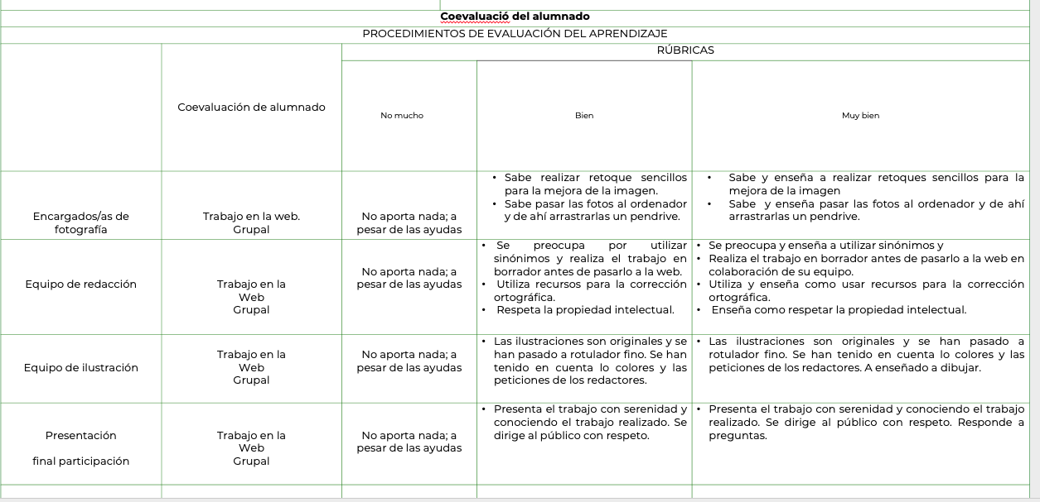

Slide 4
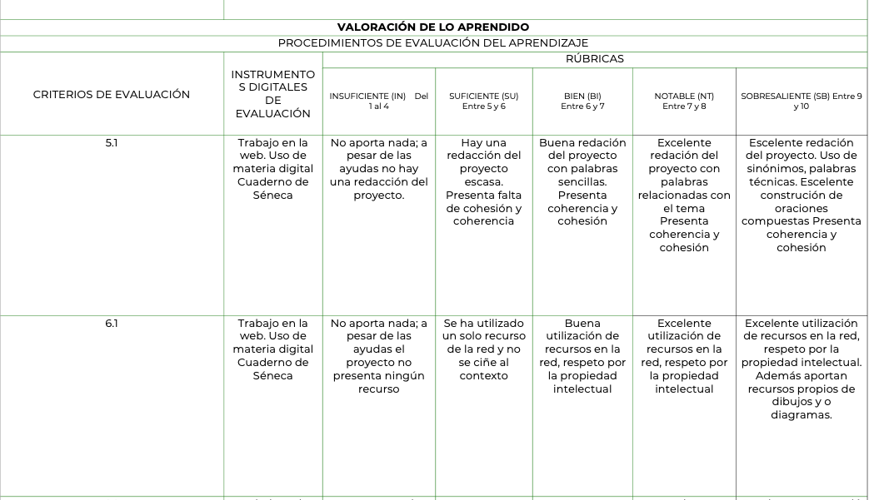

Slide 5
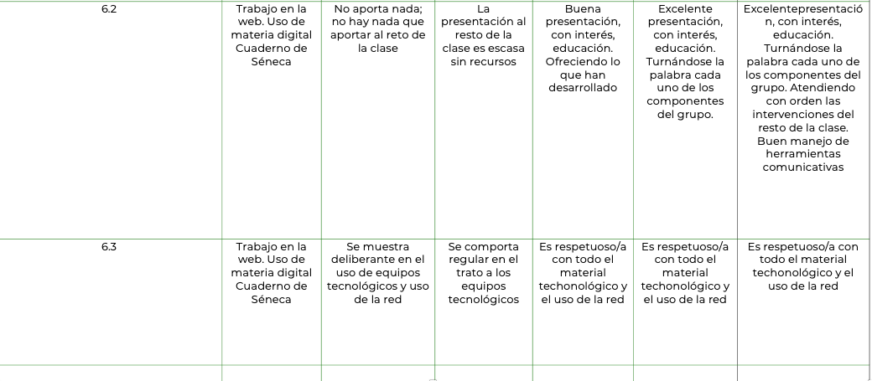

Slide 6
SITUACIÓN DE APRENDIZAJE_ wearedolphins © 2024 by Enna María Vaca Collado is licensed under CC BY-NC-SA 4.0

